Slide 1

Vývoj člověka
VY_32_INOVACE_06-12
Ročník: | 5.
Vzdělávací oblast: | Člověk a jeho svět
Vzdělávací obor: | Přírodověda
Tematický okruh: | Člověk a jeho zdraví
Téma: | Vývoj člověka
Jméno autora: | Mgr. Dana Málková
Vytvořeno dne: | 21. dubna 2011
Metodický popis, (anotace): | Podpora výkladu k vyučovací hodině Vývoj člověka.

Slide 2
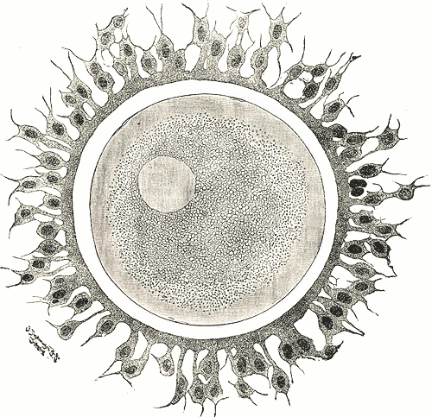
Stejně jako ostatní živočichové se i člověk vyvíjí – roste.
Nejprve je člověk zárodkem v matčině bříšku.

Slide 3
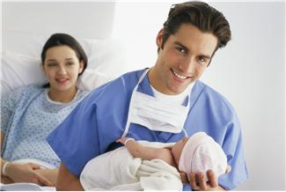
NOVOROZENEC
V prvních týdnech života je plně závislý na matce

Slide 4
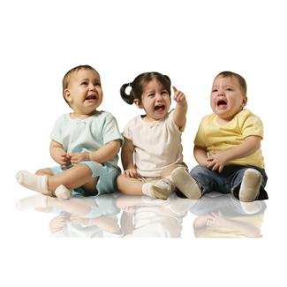
BATOLE
Období 1. roku života

Slide 5

PŘEDŠKOLÁK
Období do nástupu do školy – dítě je velmi aktivní, zvídavé

Slide 6
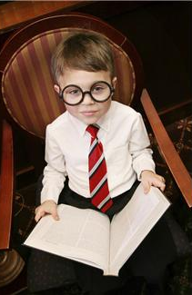
Mladší školní věk
Období do zhruba 10 let – uznávání autority, začleňování se do kolektivu

Slide 7
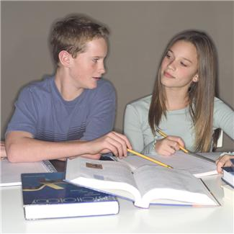
Starší školní věk
Období dospívání 12. – 15. rok života - puberta

Slide 8
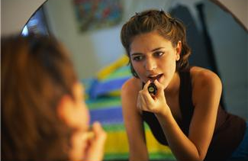
Adolescent – mezi 15. – 20. rokem

Slide 9
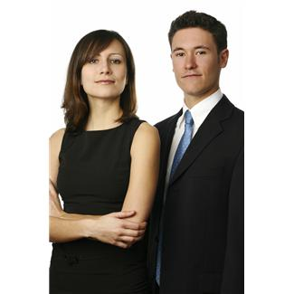
Dospělý
Od 20. roku života

Slide 10
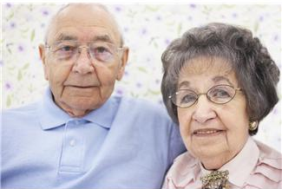
Stáří
Období od 60 let

Slide 11
MATYÁŠEK, CSC., RNDr. Jiří; ŠTIKOVÁ, Mgr. Věra; TRNA, CSC., Doc. RNDr. Josef. Přírodověda 5 : učebnice pro 5. ročník základní školy Člověk a jeho svět. 1. Brno : Nová škola s.r.o., 2006. 88 s.
Soubor:Gray3.png. In Wikipedia : the free encyclopedia [online]. St. Petersburg (Florida) : Wikipedia Foundation, [cit. 2011-04-21]. Dostupné z WWW: <http://cs.wikipedia.org/wiki/Soubor:Gray3.png>.
Použité obrázky: www.office.microsoft.com [online]. c2011 [cit. 2011-04-21].

